Slide 1
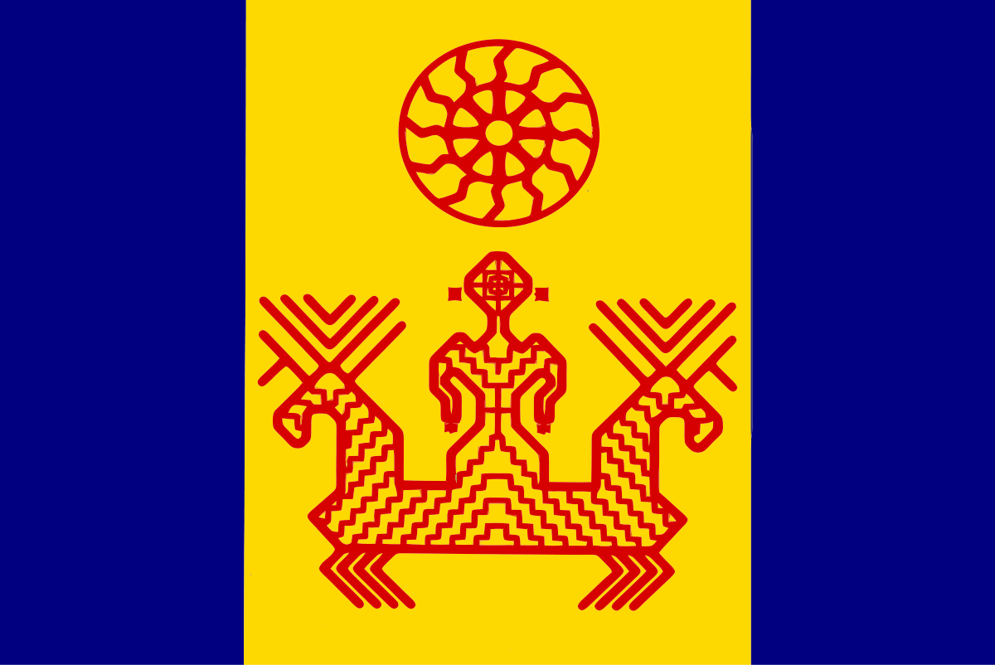
Государственное бюджетное дошкольное образовательное учреждение детский сад№ 10 Василеостровского района
« Ижорский костюм»
Авторы:
Бабкина Ирина Валентиновна, воспитатель
Неизвестная Мария Владимировна, воспитатель

Slide 2
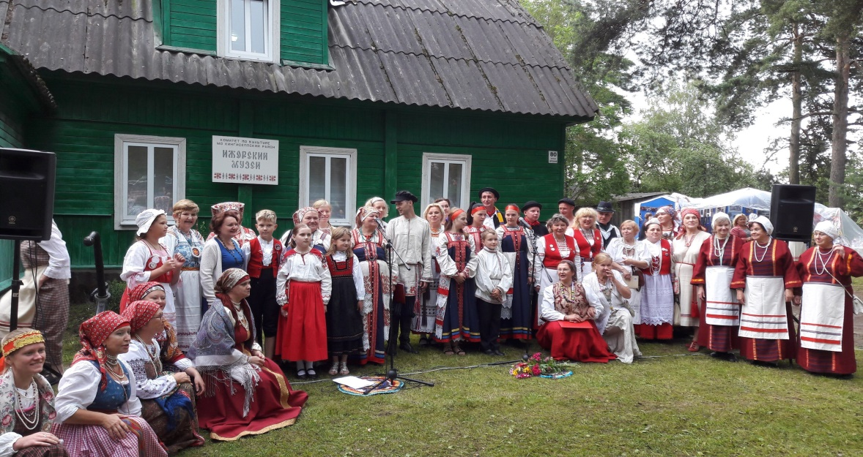
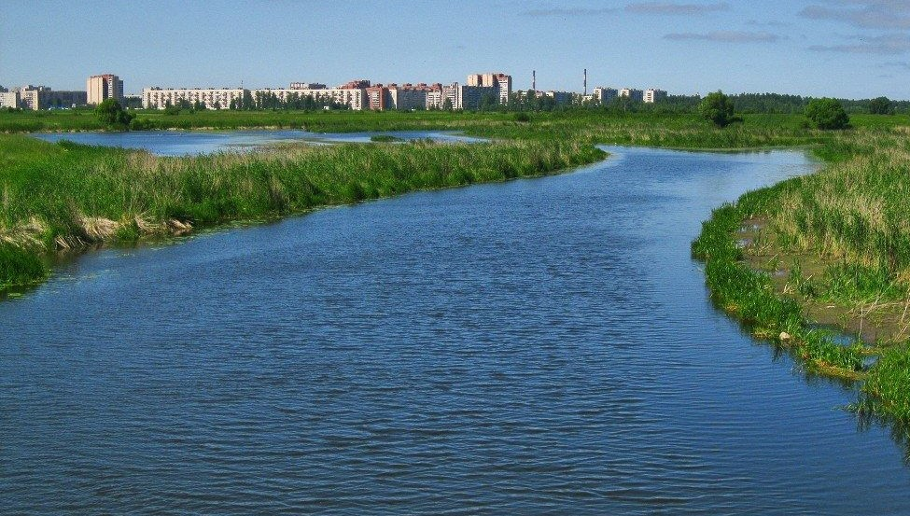
Ижора
Ижора — один из древнейших народов, населявших территорию Ленинградской области.
Их название происходит от реки Ижоры, впадающей в Неву....

Slide 3
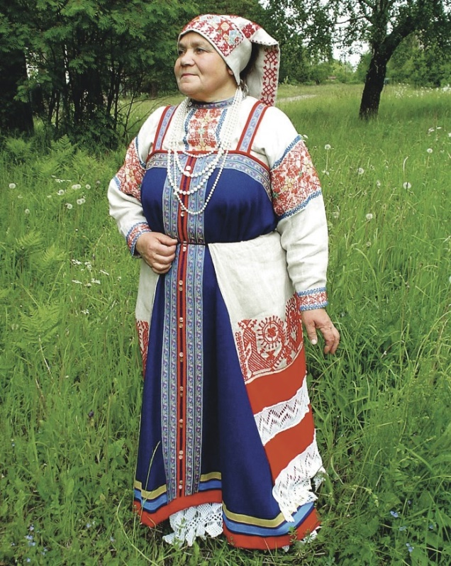
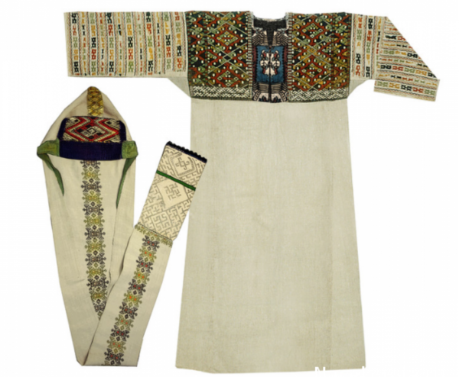
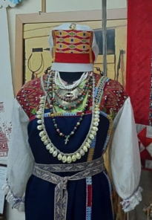
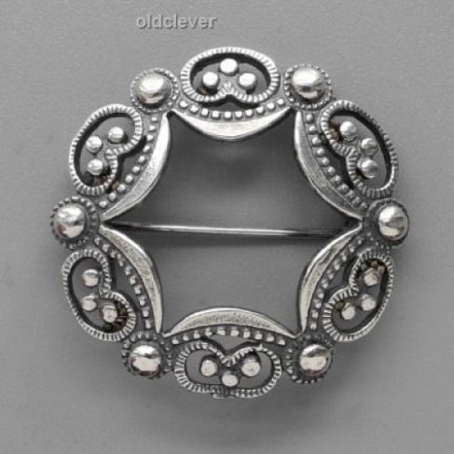
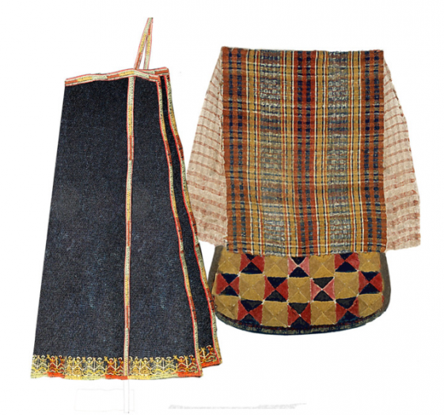
Женский костюм
Холщевая рубаха
Сарафан
из двух частей
Фибула
(серебряная пряжка)

Slide 4
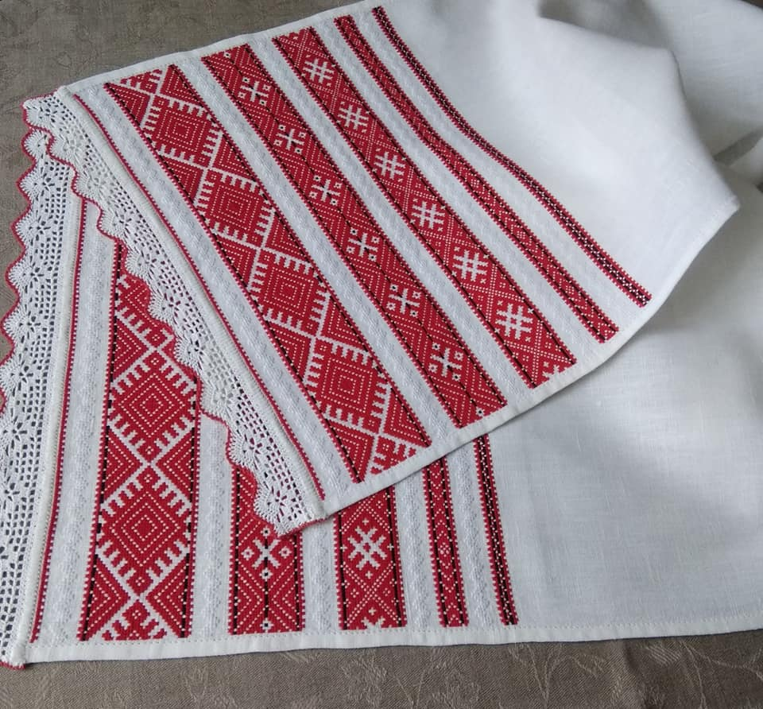
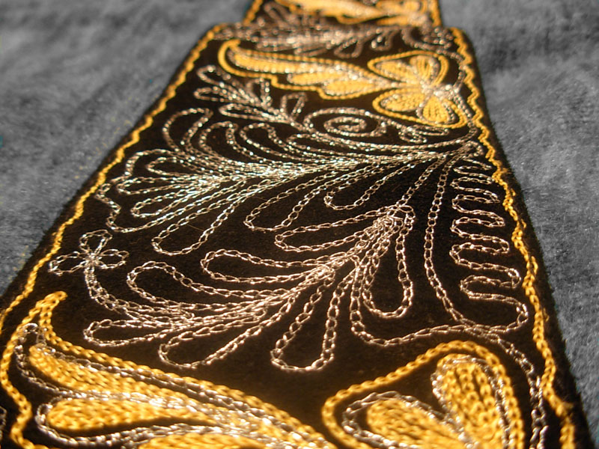
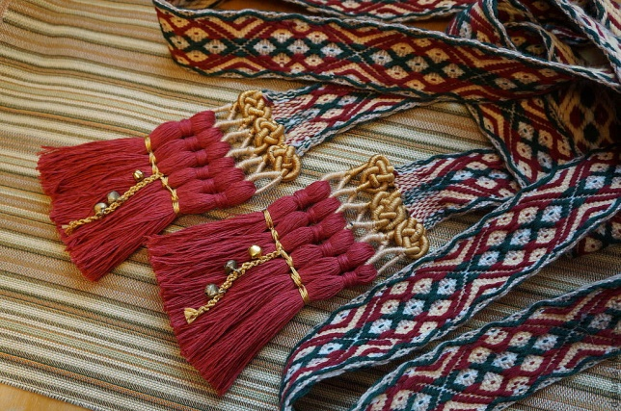
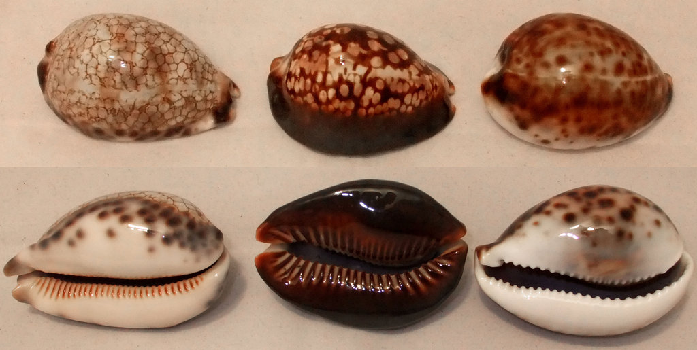
Женский костюм
Спинной пояс
Передник
Раковины Каури «змеиные головы»,

Slide 5
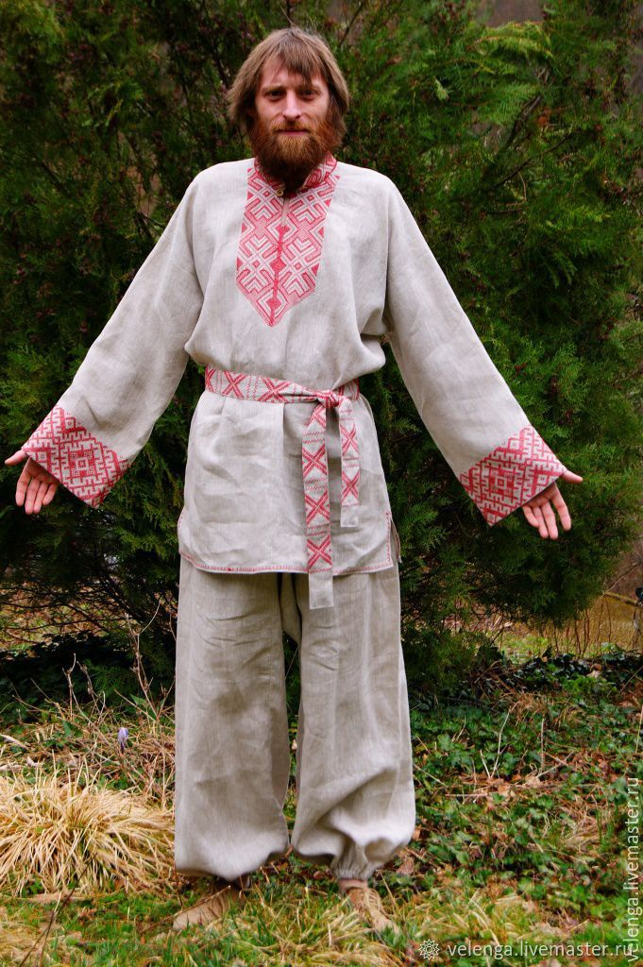
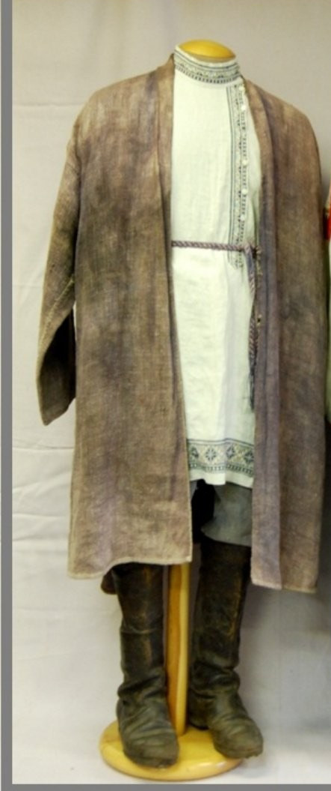
Мужской костюм
Мужская одежда отличалась простотой:
широкие штаны и длинная рубаха из домотканой светлой материи.
Льняной
кафтан.

Slide 6
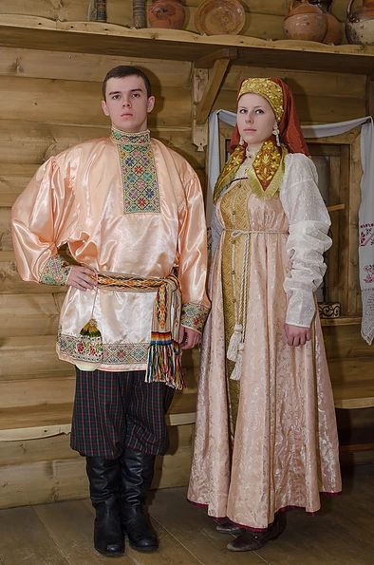
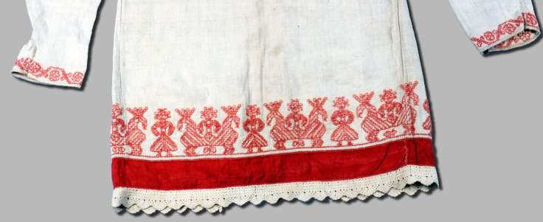
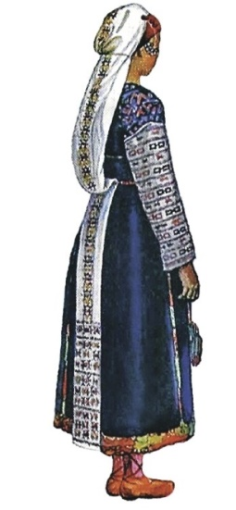
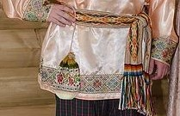
Свадебный наряд
Орнамент с изображением коней и петухов
Женский
головной убор
саппано
пояс

Slide 7
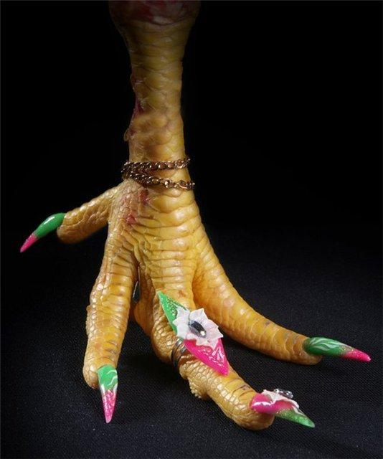
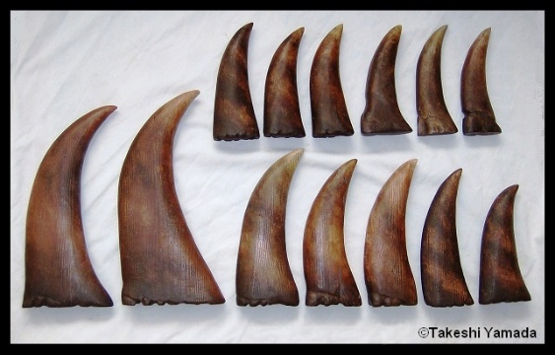
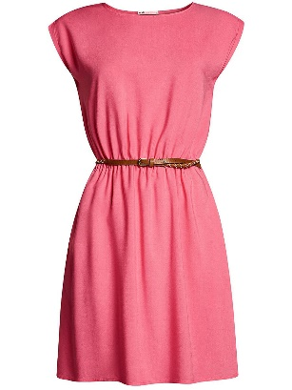
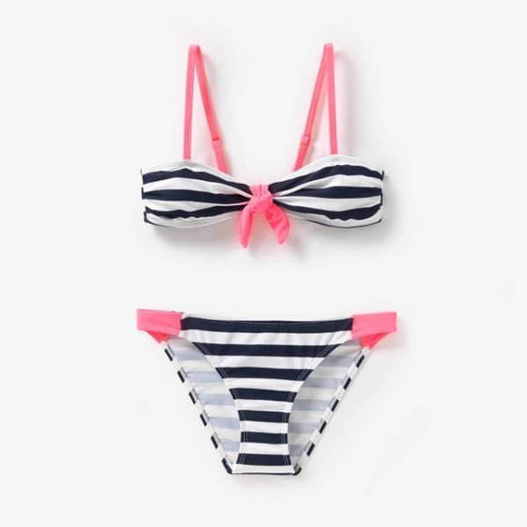
Задания:
1. Как называли украшения на поясе из раковин каури ?
Куринные лапки
Змеиные головы
Зубы дракона
2. Как называли женскую одежду состоящую из двух частей?
Купальник
Сарафан
Платье

Slide 8
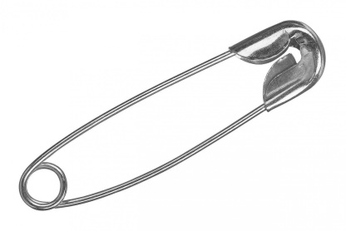
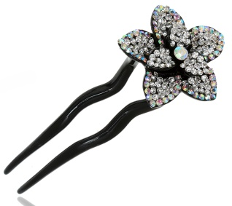
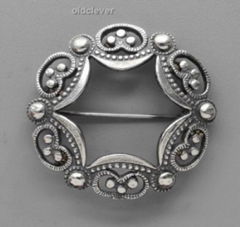
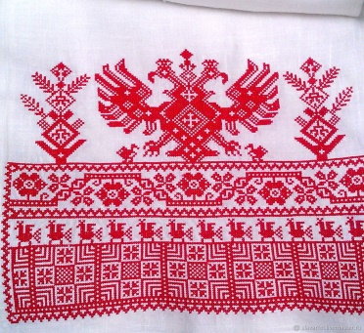
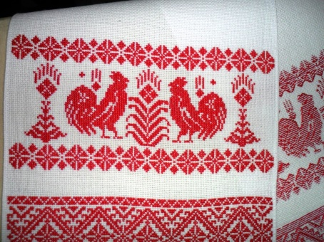
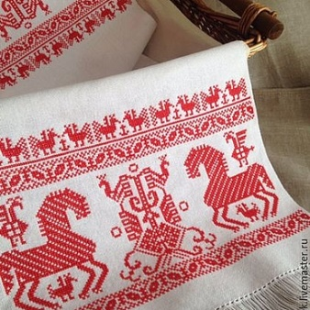
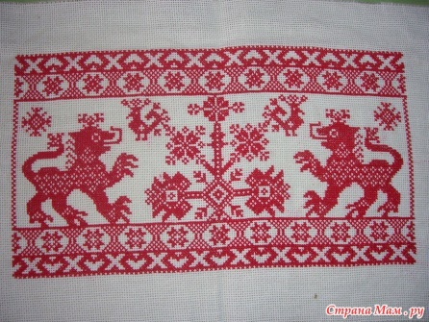
Задания:
3. Чем закрепляли у горла длинную женскую рубаху?
булавка
заколка
фибула
4. Каких животных вышивали по краю мужских рубах?
петухи
львы
кони
орлы

Slide 9
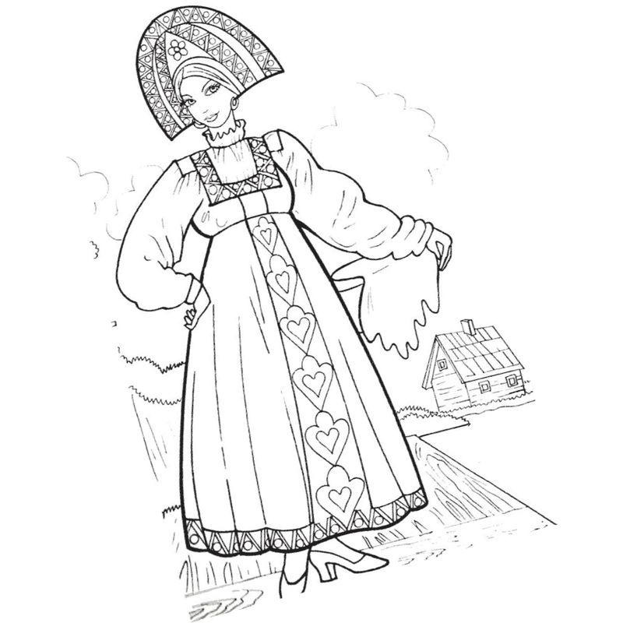
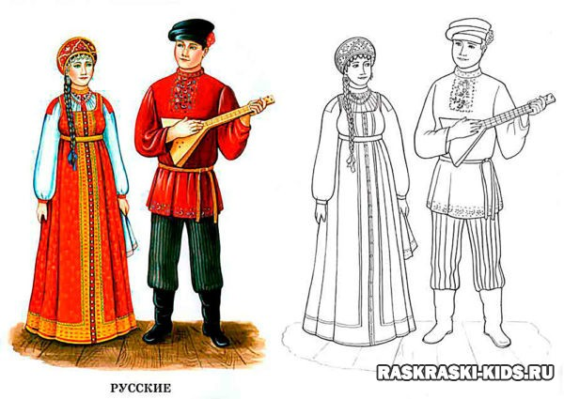
Творческое 3адание:
СПАСИБО ЗА ВНИМАНИЕ!

